Slide 1

Identidade Visual
Por: Pedro Gabriel

Slide 2






cores
Cores Neutras

Slide 3
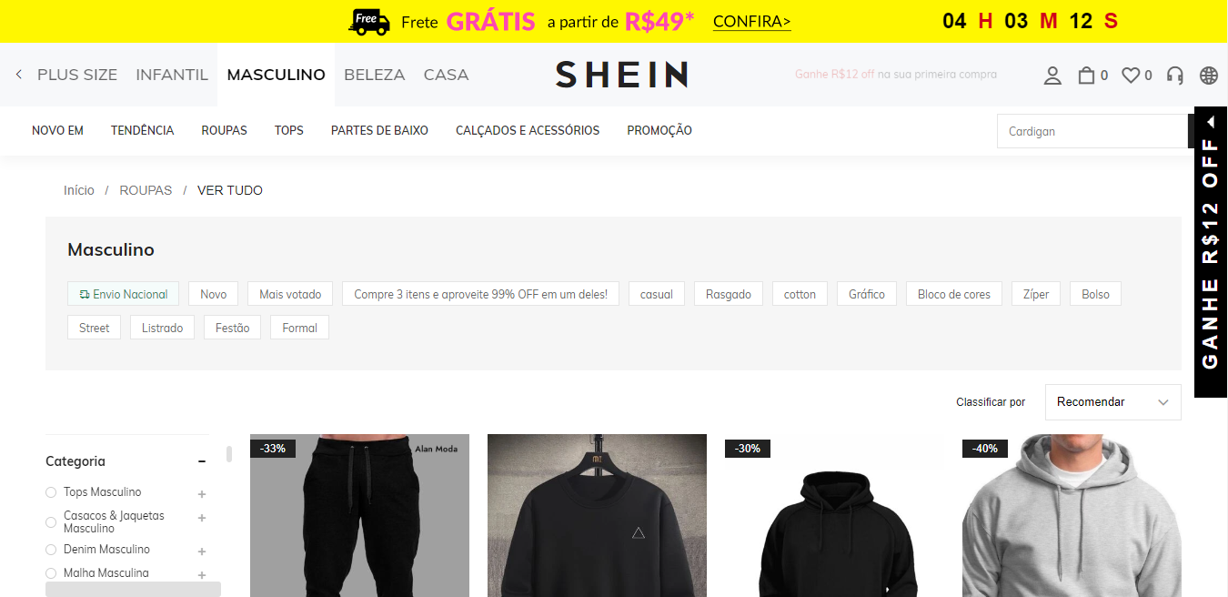

Slide 4

paleta
Do preto ao branco
#010101
#262626
#404040
#737373
#a6a6a6
#f2f2f2
#f3ece5
Dispõe foco para o que precisa ser enfocado

Slide 5
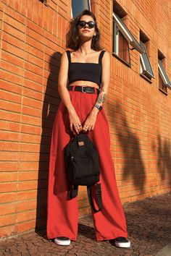
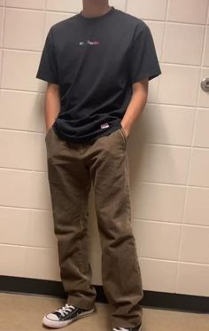
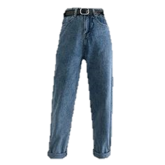
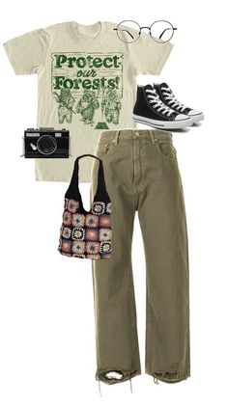
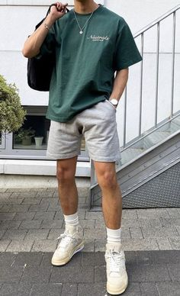
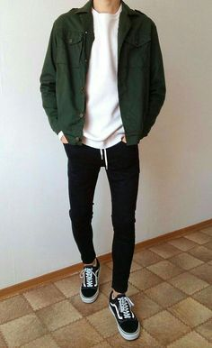
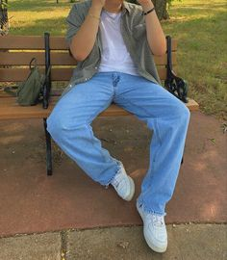
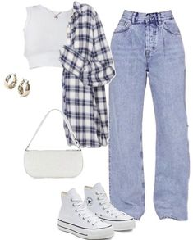
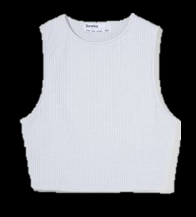

Slide 6
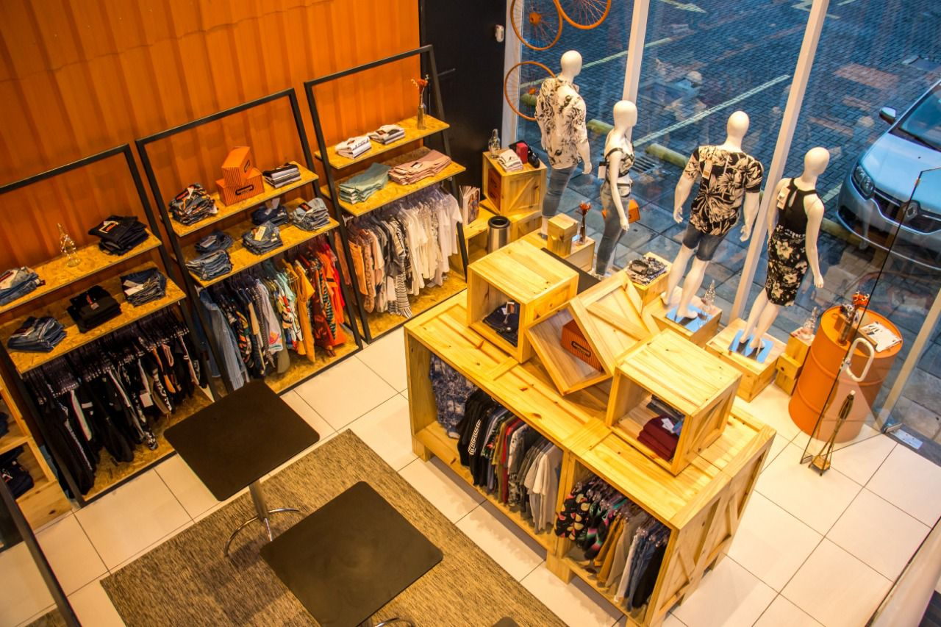
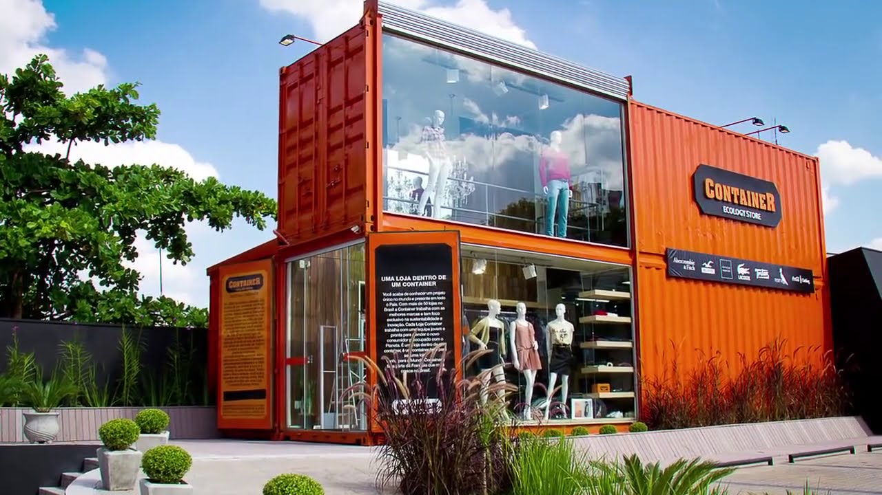
Container
Armazém
Repono
“Reponare = Repor”
Repor suas roupas, e compor seu estilo

Slide 7



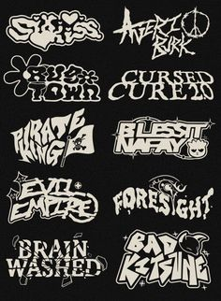
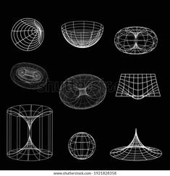











Slide 8





Logotipo e suas variações

Slide 9






Ícones

Slide 10
fontes
Cocogoose
Cocogoose Pro Thin
AKIRA EXPANDED
Cocogoose
Cocogoose Pro Light
abcdefghijklmnopqrstuvwxyz
Cocogoose Pro UltraLight
Cocogoose Pro SemiLight
Cocogoose Bold
Cocogoose Pro
Aa Bb Cc Dd Ee Ff Gg Hh Ii Jj Kk Ll Mm Nn Oo Pp Qq Rr Ss Tt Uu Vv Ww Xx Yy Zz

Slide 11
fontes
Made Dilan
Made Tommy
Aa
Aa
Aa Bb Cc Dd Ee Ff Gg Hh Ii Jj Kk Ll Mm Nn Oo Pp Qq Rr Ss Tt Uu Vv Ww Xx Yy Zz
Aa Bb Cc Dd Ee Ff Gg Hh Ii Jj Kk Ll Mm Nn Oo Pp Qq Rr Ss Tt Uu Vv Ww Xx Yy Zz

Slide 12
